Slide 1

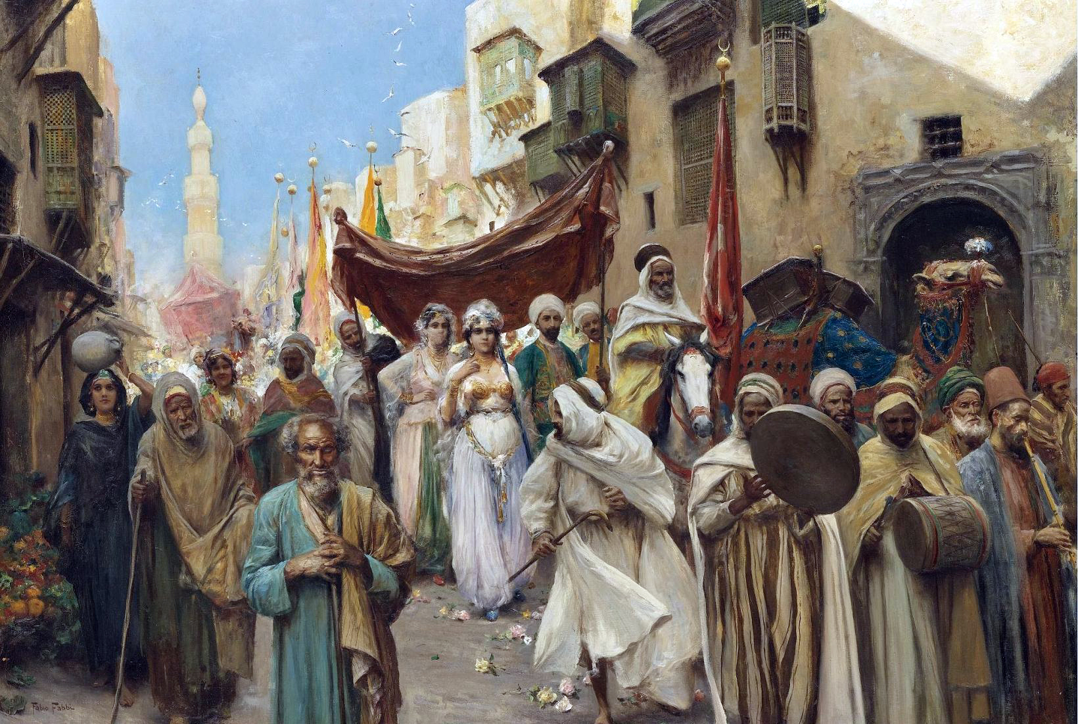

Verano 2016/Tema: Hospitalidad
Sesión Extra: Hospitalidad
28 de agosto de 2016
(Lucas 14:12-24)
Iglesia Bíblica Bautista de Aguadilla
Estudios Bíblicos Lifeway ®

Slide 2

El asunto
La hospitalidad es una forma práctica de compartir a Cristo con otros.

Slide 3
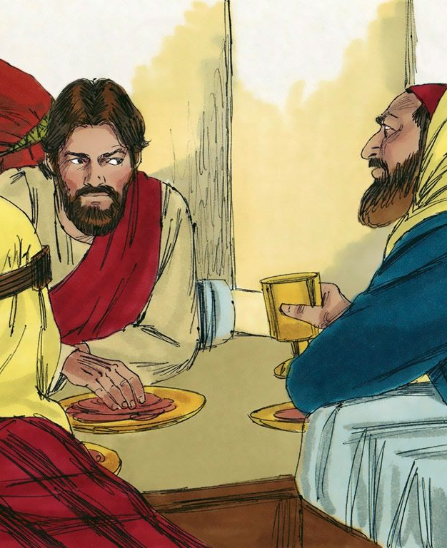
Contexto
Jesús ya había comenzado Su viaje a Jerusalén (vea Lucas 9:51; 13:22) y aún le esperaba la cruz (vea 13:33-34).
En el camino aceptó una invitación, un día de reposo, para cenar con uno de los fariseos más importantes de la región.

Slide 4
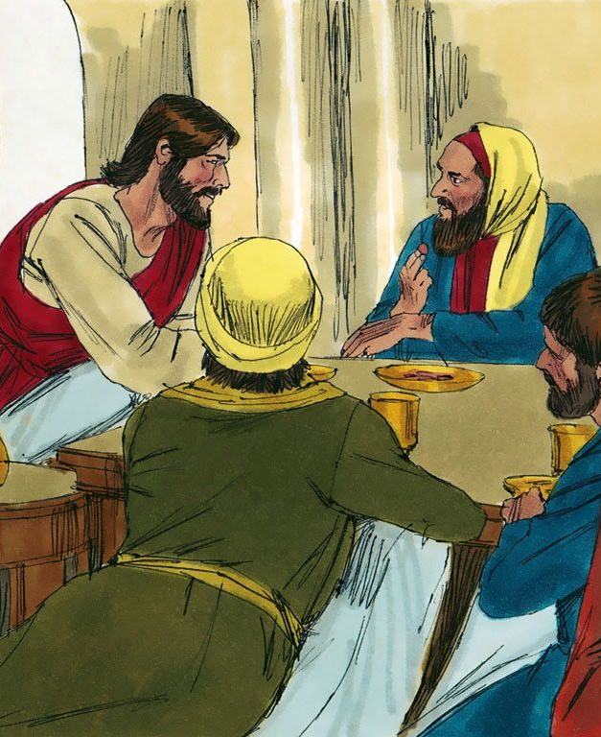
Contexto
Él aprovechó la oportunidad y ese ambiente en particular, para enseñar acerca de la humildad, y de recibir y hacer invitaciones para el banquete “en el reino de Dios” (14:15).

Slide 5

Pasaje bíblico
Lucas 14:12-14

Slide 6
Lucas 14:12-14
“Dijo también al que le había convidado: Cuando hagas comida o cena, no llames a tus amigos, ni a tus hermanos, ni a tus parientes, ni a vecinos ricos; no sea que ellos a su vez te vuelvan a convidar, y seas recompensado...”

Slide 7
Lucas 14:12-14
“...Mas cuando hagas banquete, llama a los pobres, los mancos, los cojos y los ciegos; y serás bienaventurado; porque ellos no te pueden recompensar, pero te será recompensado en la resurrección de los justos.”

Slide 8
Pasaje bíblico
Lucas 14:15-20

Slide 9
Lucas 14:15-20
“Oyendo esto uno de los que estaban sentados con él a la mesa, le dijo: Bienaventurado el que coma pan en el reino de Dios. Entonces Jesús le dijo: Un hombre hizo una gran cena, y convidó a muchos. Y a la hora de la cena envió a su siervo a decir a los convidados: Venid, que ya todo está preparado...”

Slide 10
Lucas 14:15-20
“...Y todos a una comenzaron a excusarse. El primero dijo: He comprado una hacienda, y necesito ir a verla; te ruego que me excuses. Otro dijo: He comprado cinco yuntas de bueyes, y voy a probarlos; te ruego que me excuses. Y otro dijo: Acabo de casarme, y por tanto no puedo ir.”

Slide 11
Pasaje bíblico
Lucas 14:21-24

Slide 12
Lucas 14:21-24
“Vuelto el siervo, hizo saber estas cosas a su señor. Entonces enojado el padre de familia, dijo a su siervo: Ve pronto por las plazas y las calles de la ciudad, y trae acá a los pobres, los mancos, los cojos y los ciegos. Y dijo el siervo: Señor, se ha hecho como mandaste, y aún hay lugar...”

Slide 13
Lucas 14:21-24
“...Dijo el señor al siervo: Ve por los caminos y por los vallados, y fuérzalos a entrar, para que se llene mi casa. Porque os digo que ninguno de aquellos hombres que fueron convidados, gustará mi cena.”

Slide 14

Aplicación para mi vida
Nos encanta comer con otras personas. Un encuentro divertido o memorable no solo depende de lo que comamos, sino de las personas que nos
acompañan y de la experiencia compartida.
Las comidas tienen un papel muy importante en muchos acontecimientos bíblicos, y hoy día también son una forma valiosa de participar en la vida.

Slide 15
Aplicación para mi vida
Jesús habló de la bendición que significa ser hospitalarios y de invitar a otros a compartir una cena.
En otras palabras: “Vamos a cenar juntos” puede ser otra forma de decir “Vamos
a participar juntos en la obra misionera”.

Slide 16

Recursos
Floyd, Ronie. y David Francis, eds. Estudios Bíblicos para la Vida para Adultos, Primavera 2016, Vol. 3, Núm. 3. Nashville, TN: Lifeway Church Resources, 2015. 162-172.
  MacDonald, William. Comentario Bíblico de William MacDonald: Antiguo Testamento Y Nuevo Testamento. Viladecavalls (Barcelona), España: Editorial CLIE, 2004. Print.
  Ventura, Samuel Vila. Nuevo diccionario biblico ilustrado 1985 : 1070. Print.
  Vine, W.E. Vine diccionario expositivo de palabras del Antiguo y del Nuevo Testamento exhaustivo 1999. Print.
  Wiersbe, Warren W. Bosquejos Expositivos de La Biblia: Antiguo Y Nuevo Testamento. electronic ed. Nashville: Editorial Caribe, 1995. Print.
  http://blog.lifeway.com/eblifewayadultos/
http://distantshores.org/resources/illustrations/sweet-publishing (imágenes bíblicas).
http://st-takla.org/Gallery/Bible/Illustrations.html (imágenes bíblicas).

Slide 17

Próximo Estudio Dominical
Otoño 2016/Tema: Permanezcamos firmes: Edifiquemos nuestras vidas sobre las promesas de Dios
Sesión 1: Dios promete su fidelidad
4 de septiembre de 2016
Leer y meditar en:
(Salmo 89:1-2, 5-8, 15-18)

Slide 18


